Slide 1
СЕМИНАР ПО ТЕМЕ:
ФЕДЕРАЛЬНАЯ СЛУЖБА ПО НАДЗОРУ В СФЕРЕ СВЯЗИ, ИНФОРМАЦИОННЫХ ТЕХНОЛОГИЙ И МАССОВЫХ КОММУНИКАЦИЙ (РОСКОМНАДЗОР)
УПРАВЛЕНИЕ РОСКОМНАДЗОРА
ПО БЕЛГОРОДСКОЙ ОБЛАСТИ
Разъяснение обязательных требований законодательства Российской Федерации в сфере средств массовой информации
Белгород, 2021

Slide 2
Ответственность владельца сайта или информационного ресурса в сети «Интернет» за неудаление информации, запрещенной к распространению
Докладчик:
Харченко Максим Станиславович-
Заместитель руководителя
Управления Роскомнадзора по Белгородской области

Slide 3
Законодательная база
Федеральный закон от 27 июля 2006 года № 149-ФЗ «Об информации, информационных технологиях и о защите информации»;
Кодекс административного судопроизводства Российской Федерации от 8 марта 2015 г. № 21-ФЗ, глава 27.1;
Постановление Правительства РФ от 26 октября 2012 года № 1101 «О единой автоматизированной информационной системе «Единый реестр доменных имен, указателей страниц сайтов в информационно-телекоммуникационной сети «Интернет» и сетевых адресов, позволяющих идентифицировать сайты в информационно-телекоммуникационной сети «Интернет», содержащие информацию, распространение которой в Российской Федерации запрещено»

Slide 4
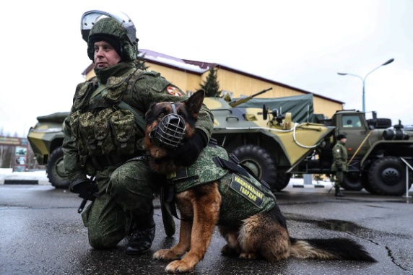
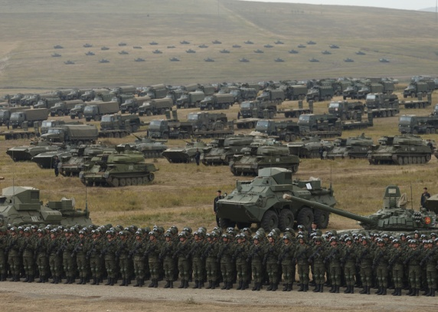
Цели ограничения доступа к информации

Slide 5
Ограничение доступа к информации

Slide 6
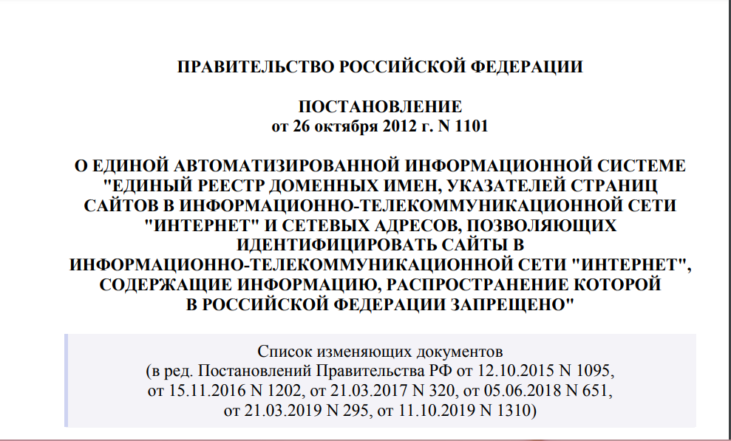
Порядок ограничения доступа к информации
судебный
внесудебный

Slide 7
Виды противоправной информации, доступ к которой подлежит ограничению во внесудебном порядке
•материалы с порнографическими изображениями несовершеннолетних и (или) объявления о привлечении несовершеннолетних в качестве исполнителей для участия в зрелищных мероприятиях порнографического характера;
•информация о способах, методах разработки, изготовления и использования наркотических средств, психотропных веществ и их прекурсоров, новых потенциально опасных психоактивных веществ, местах их приобретения, способах и местах культивирования наркосодержащих растений;
•информация о способах совершения самоубийства, а также призывы к совершению самоубийства;
•информация о несовершеннолетнем, пострадавшем в результате противоправных действий (бездействия), распространение которой запрещено федеральными законами;
•информация, нарушающая требования Федерального закона «О государственном регулировании деятельности по организации и проведению азартных игр» и Федерального закона «О лотереях» о запрете деятельности по организации и проведению азартных игр и лотерей с использованием сети «Интернет» и иных средств связи; а также информации, обеспечивающей возможность совершения действий по переводу денежных средств через иностранных поставщиков платежных услуг, включенных в перечни, указанных законов.
•информация, содержащая предложения о розничной продаже дистанционным способом алкогольной продукции, и (или) спиртосодержащей пищевой продукции, и (или) этилового спирта, и (или) спиртосодержащей непищевой продукции, розничная продажа которой ограничена или запрещена законодательством о государственном регулировании производства и оборота этилового спирта, алкогольной и спиртосодержащей продукции и об ограничении потребления (распития) алкогольной продукции;
•информация, направленная на склонение или иное вовлечение несовершеннолетних в совершение противоправных действий, представляющих угрозу для их жизни и (или) здоровья либо для жизни и (или) здоровья иных лиц;
•информация, содержащая предложение о розничной торговле лекарственными препаратами, в том числе дистанционным способом, розничная торговля которыми ограничена или запрещена в соответствии с законодательством об обращении лекарственных средств, и (или) информации, содержащей предложение о розничной торговле лекарственными препаратами, в том числе дистанционным способом, лицами, не имеющими лицензии и разрешения на осуществление такой деятельности, если получение лицензии и разрешения предусмотрено законодательством об обращении лекарственных средств;
•информации, содержащей сведения о лицах, в отношении которых в соответствии с Федеральным законом от 20 апреля 1995 года N 45-ФЗ "О государственной защите судей, должностных лиц правоохранительных и контролирующих органов" и Федеральным законом от 20 августа 2004 года N 119-ФЗ "О государственной защите потерпевших, свидетелей и иных участников уголовного судопроизводства" обеспечивается конфиденциальность

Slide 8
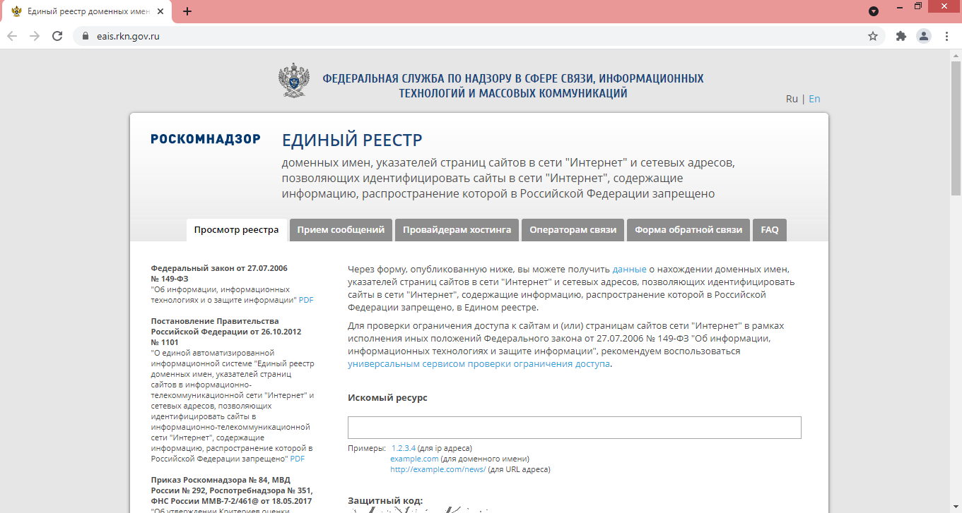
Форма проверки нахождения сайтов в Едином реестре

Slide 9
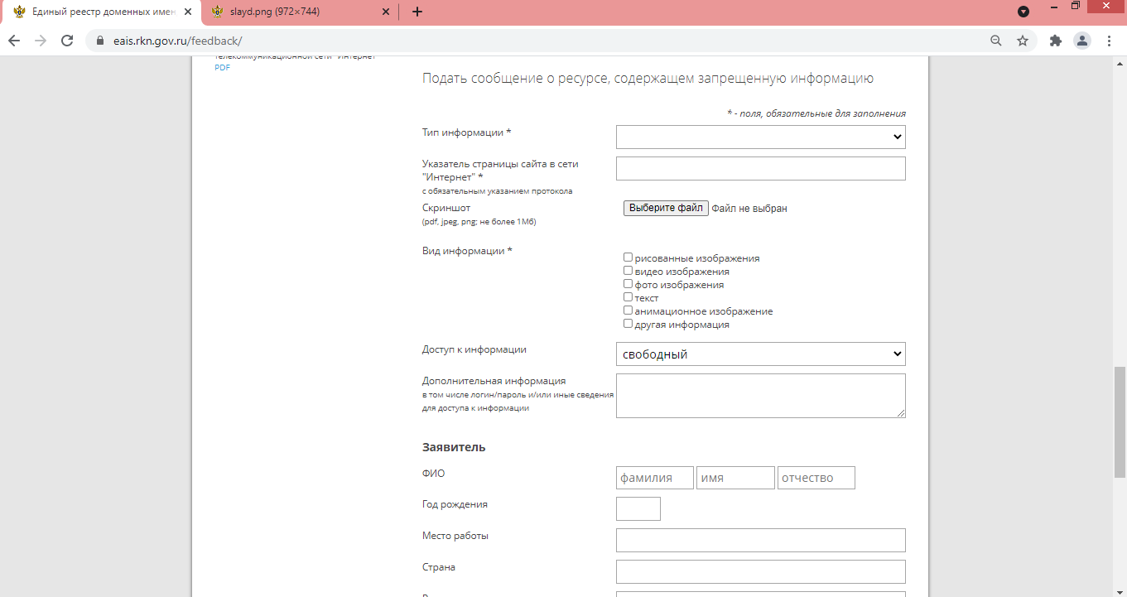
Подача сообщений о наличии запрещенной информации

Slide 11
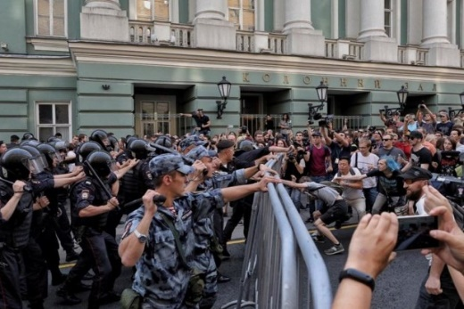
Информация, распространяемая с нарушением закона
Статья 15.1-1
-информация, выражающая в неприличной форме, оскорбляющая человеческое достоинство и общественную нравственность, явное неуважение к обществу, государству, официальным государственным символам РФ, Конституции РФ или органам государственной власти России.
Статья 15.3
-информация, содержащая призывы к массовым беспорядкам, осуществлению экстремистской деятельности, участию в несанкционированных массовых мероприятиях, недостоверную общественно значимую информацию, распространяемую под видом достоверных сообщений.

Slide 12
Порядок ограничения доступа к информации, распространяемой с нарушением требований законодательства Российской Федерации о выборах и референдумах, и (или) агитационным материалам, изготовленным и (или) распространяемым с нарушением требований законодательства Российской Федерации о выборах и референдумах

Slide 13
Административная ответственность
ч. 2 ст.13.41 КоАП РФ
ч. 4 ст.13.41 КоАП РФ

Slide 14
Опровержение не соответствующих действительности и порочащих честь и достоинство сведений
Нормативное обоснование
Ответственность
Ст. 43-46 Закона РФ от 27 декабря 1991 г. № 2124-I «О средствах массовой информации»
За отказ от опровержения наступает ответственность в соответствии с гражданским, гражданско-процессуальным законодательством Российской Федерации и законодательством об административном судопроизводстве

Slide 15
СПАСИБО ЗА ВНИМАНИЕ!
Белгород, 2021

